Slide 1
主要内容
研究背景与意义
研究现状与挑战
研究内容
总结与展望
Notes:
接下来我将从以下四部分阐述我的研究内容。

Slide 2
主要内容
研究背景与意义
研究现状与挑战
研究内容
总结与展望
Notes:
首先呢是研究背景与意义

Slide 3
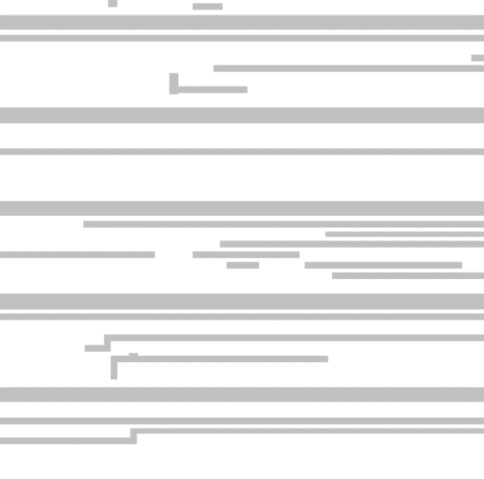
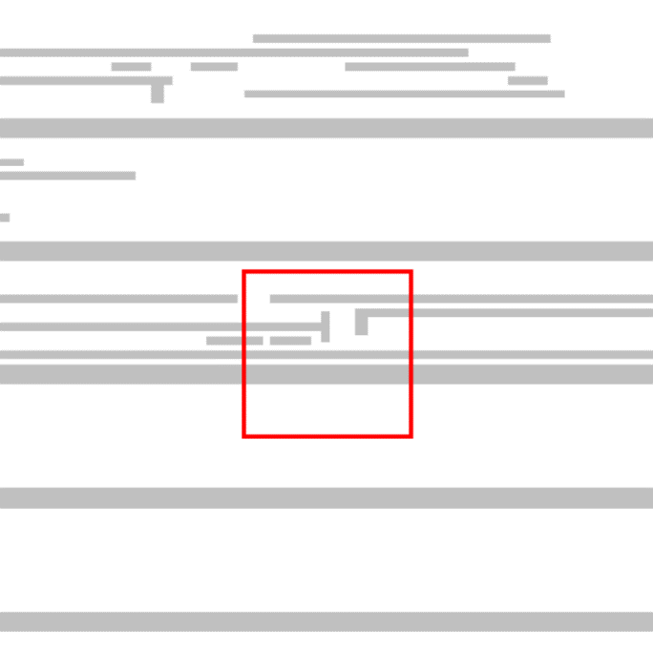
研究背景与意义
集成电路制造的关键环节——光刻热点检测
光刻热点
集成电路中存在短路、断路等缺陷的版图区域
现有的光刻热点检测技术
光刻仿真
模式识别
机器学习
光刻热点检测是提高集成电路
良品率的必要手段
非光刻热点
光刻热点
Notes:
其中集成电路制造的一个关键环节是光刻热点检测，光刻热点是集成电路版图中的短路、断路等区域。现有的光刻热点检测技术有光刻仿真、模式识别和机器学习。其中光刻热点检测是提高集成电路良品率的必要手段。

Slide 4
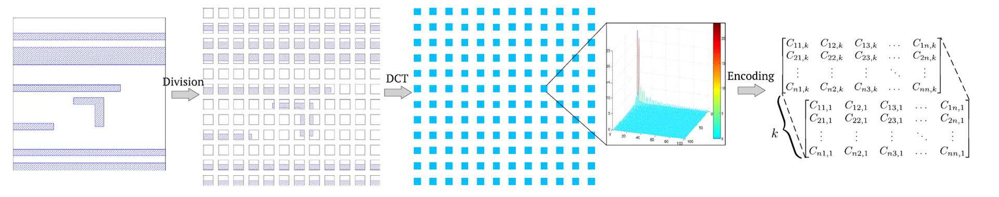
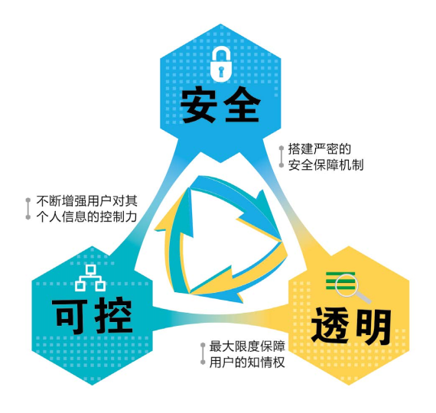
研究背景与意义
光刻热点检测面临的技术难题
特征提取难
现有的特征提取技术很难提取到
版图的关键信息
热点检测技术性能不完善
光刻仿真：计算复杂度大、耗时长
模式识别：难以识别未知的版图
机器学习：训练数据集体量小
原始数据隐私程度高
各芯片厂商的版图设计保密性极高，
原始数据很难获取
光刻热点检测指标
准确率（ACC）
召回率（TPR）
误报率（FPR）
版图特征提取
隐私保护三要素
Notes:
光刻热点检测面临着三个主要的技术难题，。。。光刻热点检测有3个主要指标，Accuracy：被正确检测的版图片段数量与所有版图片段数量的比值。TPR：被正确检测的光刻热点占所有光刻热点的比值FPR：被错误检测的非光刻热点占所有非光刻热点的比值

Slide 5
主要内容
研究背景与意义
研究现状与挑战
研究内容
总结与展望

Slide 6
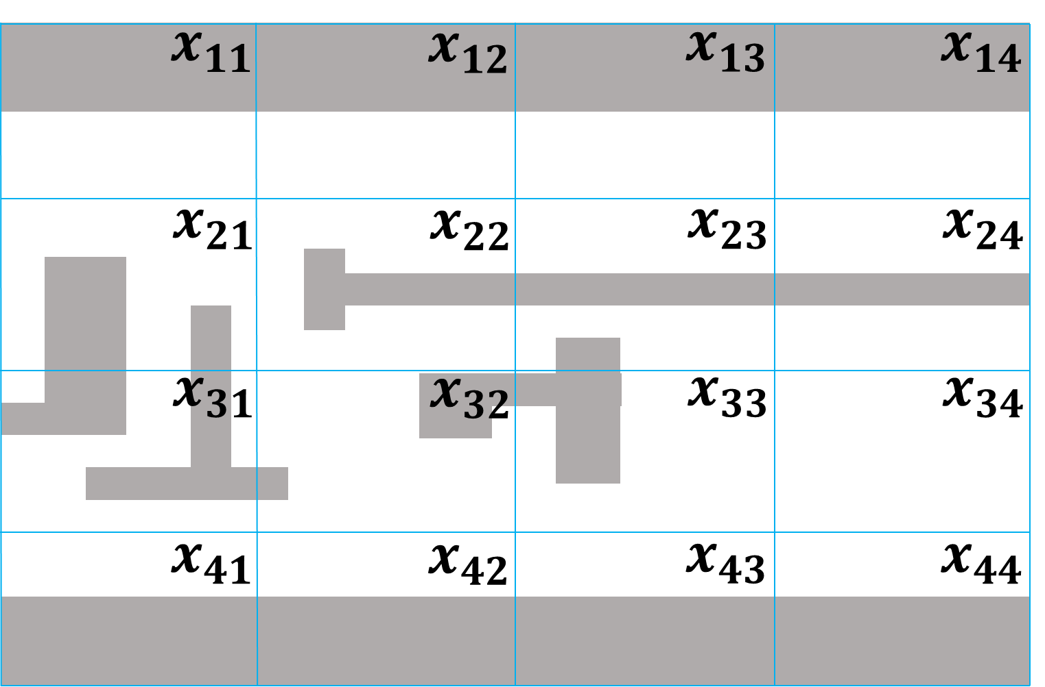
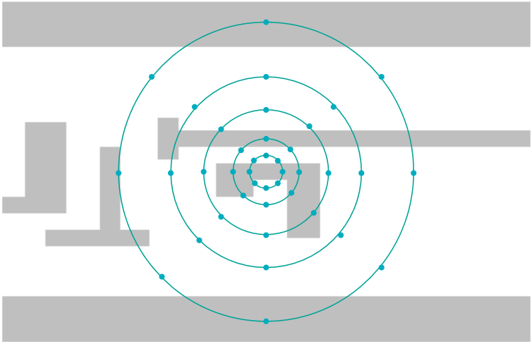
研究现状与挑战
集成电路版图特点
数据维度高
特征表达复杂
版图特征提取的动机
提高检测准确率
提升检测效率
集成电路版图特征提取技术
局部密度提取技术[H. Yang et al, 2017]
将版图片段转换为矢量特征表达
同心圆采样技术[B. Yu et al, 2015]
以同心圆的方式从版图片段中采样特征
缺点：特征提取时多边形图案周围的
空间信息被忽略
局部密度提取技术
同心圆采样技术
Notes:
集成电路版图有着数据维度高、特征表达复杂的特点。其中做版图特征提取的动机是降低数据维度，提高检测准确率和检测效率。目前已有的集成电路版图特征提取技术是局部密度提取技术和同心圆采样技术，局部密度提取技术是将将版图片段转换为矢量特征表达，而同心圆采样技术是以同心圆的方式从版图片段中采样特征。他们都有一个共同缺点：采样时多边形图案周围的空间信息容易被忽略

Slide 7
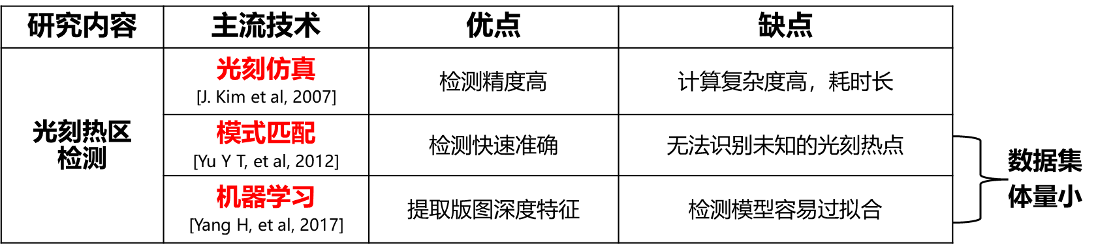
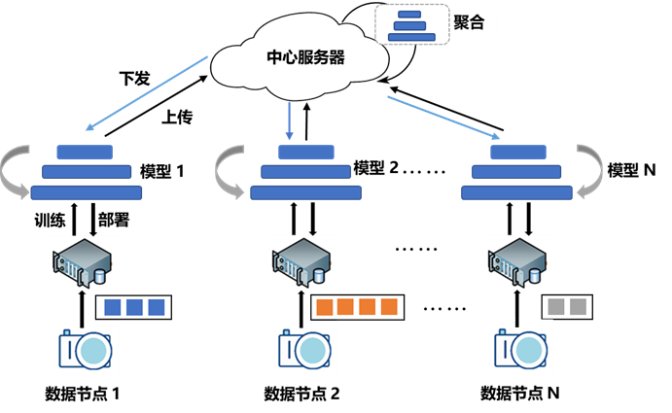
研究现状与挑战
主流的光刻热点检测技术
基于联邦学习的光刻热点检测
优点
打破“数据孤岛”，数据保留在本地进行训练
缺点
难以克服高度的数据异构性
基于联邦学习的光刻热点检测
Notes:
现有的主流光刻热点检测技术有，。。。。。深度学习在联邦学习方面的进展为解决光刻热点检测数据集不足的问题提供了一个替代方案。也就是基于联邦学习的光刻热点检测。…

Slide 8
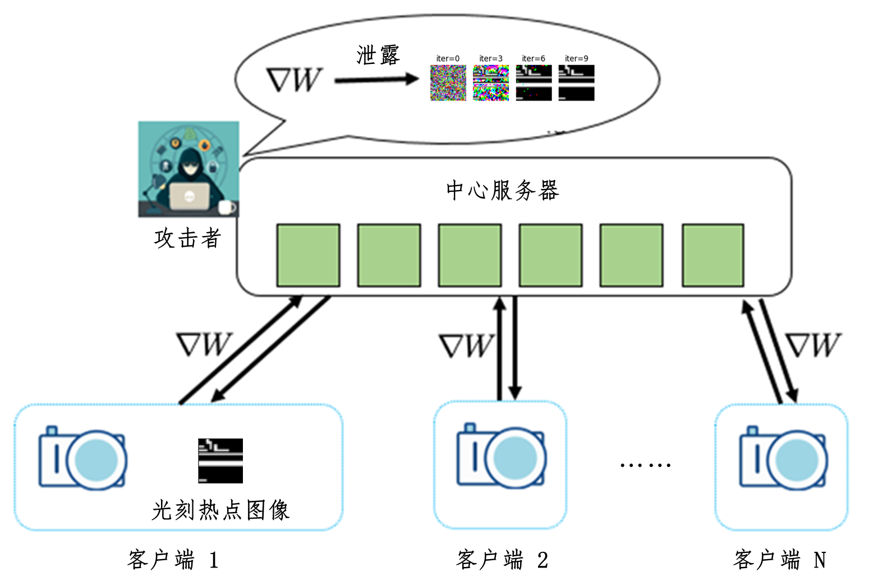
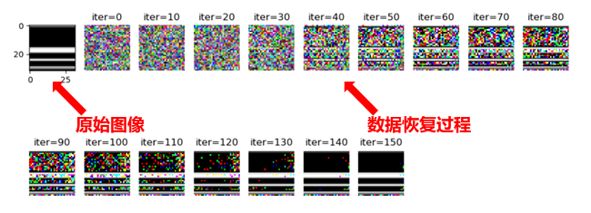
研究现状与挑战
联邦学习架构下的隐私保护问题
来自梯度的泄露（DLG攻击, Zhu L et al, 2019）
联邦学习架构共享的梯度信息暴露隐私的训练数据
中心服务器能够窃取所有参与者的隐私数据
线条规则、背景简单的版图数据很容易被恢复出来
DLG攻击下的数据恢复过程
联邦学习架构遭受DLG攻击
Notes:
第三点是联邦学习架构下的隐私保护问题。目前已经有相关研究人员研究了来自梯度的泄露（也就是DLG攻击）。它的具体表现在

Slide 9
主要内容
研究背景与意义
研究现状与挑战
研究内容
总结与展望

Slide 10
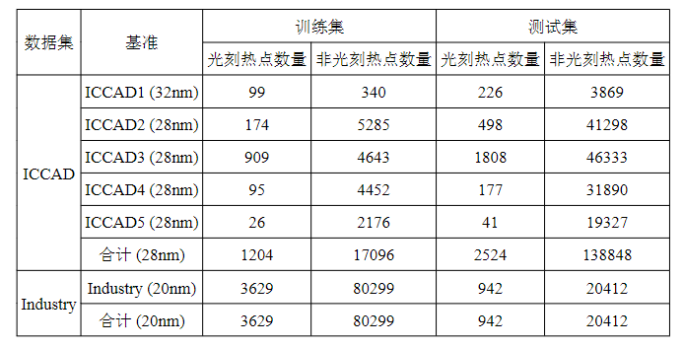
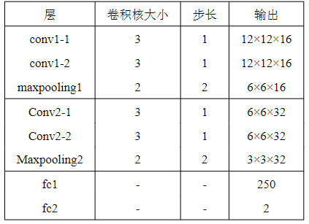
研究内容一
数据集和神经网络规模
ICCAD和Industry数据集
卷积神经网络模型配置
ICCAD训练数据集的正负样本比约为1：14，Industry训练数据集的正负样本比约为1：22
Notes:
接下来是我们研究中使用到的数据集和卷积神经网络，我们使用制程为28nm和20nm的 ICCAD 竞赛数据集和Industry工业数据集的作为原始训练数据集和测试数据集， ICCAD 数据集的版图设计范式比较简单，其训练数据集的正负样本比约为1：14， Industry数据集的版图设计范式比较复杂，其训练数据集的正负样本比约为1：22；数据集分布的不平衡会带来较大的数据异构性；
卷积神经网络中的第一层卷积层的卷积核都有32个通道，对应了32维的超图像F，

Slide 11
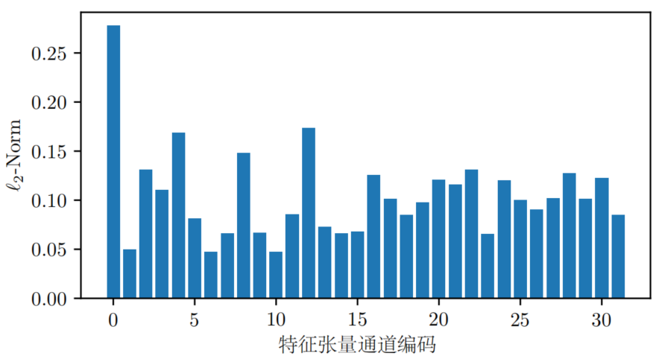
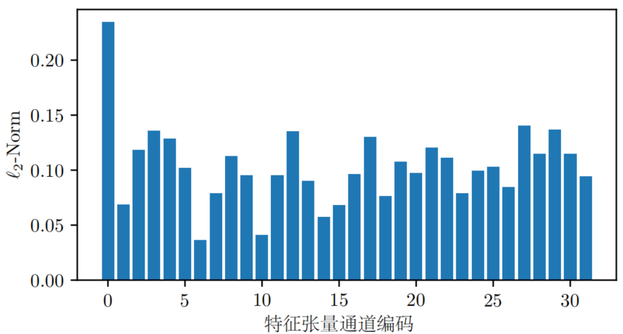
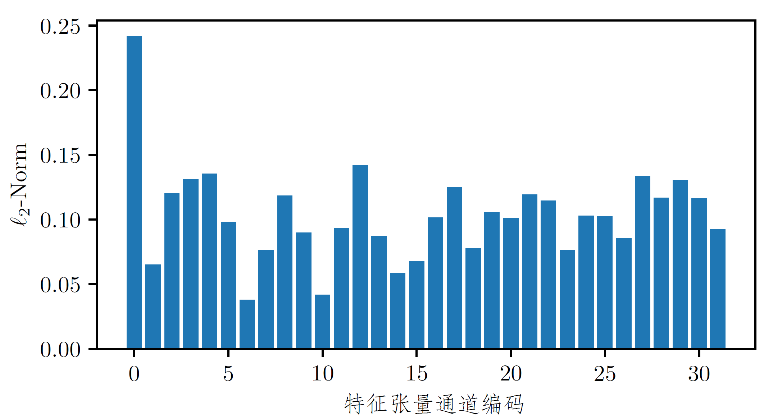
研究内容一
Group Lasso特征选择实验结果
ICCAD特征张量通道对应$𝓁_{2}$范数大小
Industry特征张量通道对应$𝓁_{2}$范数大小
加权后特征张量通道对应$𝓁_{2}$范数大小
Notes:
下面是Group Lasso特征选择的实验结果，超图像F一共有32个特征通道，我们求得每个通道的对应的卷积核通道2范数大小，可以发现，不同数据集的特征选择结果有着一定的相似性，并且特征张量通道中序号为0的通道贡献值最大，该通道对应了频域数据里面的直流分量，其贡献值最大也符合理论结果。

Slide 12
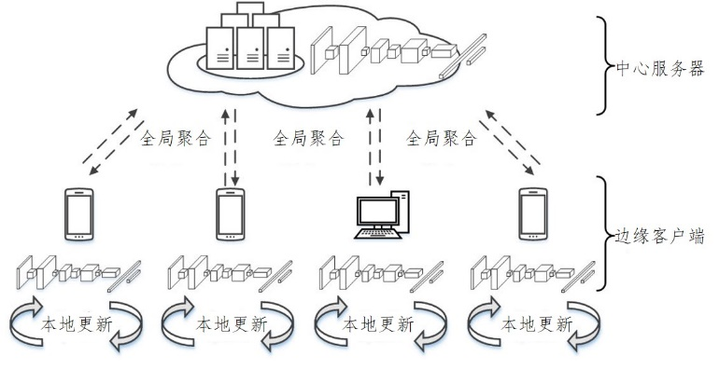
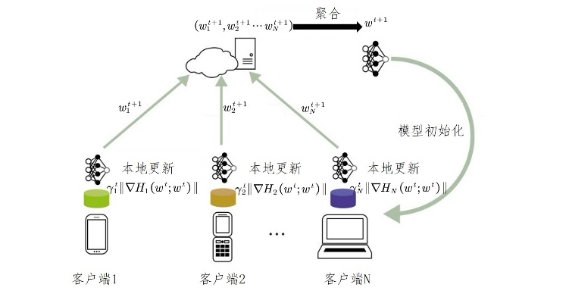
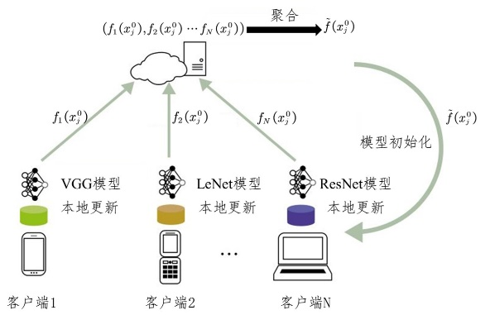
研究内容二
基于联邦学习框架的光刻热点检测
联邦学习经典算法 FedAvg：
联邦学习优化算法 FedProx：
联邦蒸馏学习算法 FedMD：
难点：难以解决高度的
数据异构性
FedAvg
FedProx
FedMD
Notes:
第二个研究内容是基于联邦学习框架的光刻热点检测，首先是联邦学习经典算法FedAvg，它的全局目标是每个客户端维护一个共同的全局参数，通过不断的本地更新和中心服务器模型聚合，最终使得模型收敛。而联邦学习优化算法FedProx，它的更新聚合方式和fedavg一样，只是每个本地客户端的目标函数多了一个惩罚项，这个惩罚项是由当前客户端模型更新与上一轮模型聚合参数的差值构成，限制了每个客户端的本地更新，加快了收敛速度，但fedavg和FedProx都难以解决高度的数据异构性问题。
联邦蒸馏学习算法 FedMD 模型异构算法给出了一个独特的思路，其需要客户端模型在公共数据集 D0 上输出分类分数，中心服务器收集并聚合这些 分类分数得到一个全局共识，再将全局共识下发给每个客户端，客户端模型在自己的本地私有数据集 Di 上根据自己独特设计的神经网络模型去学习这个全局共识，
试图用模型异构的思路来解决数据异构的问题
FedMD： $m$个参与客户端，每个客户端都有一个本地数据集$D_{k}:={\{(x_{i}^{k},y_{i})\}}_{i=1}^{N_{k}}$，每个参与客户端独立地设计其自己的模型$f_{k}$来执行分类任务。模型$f_{k}$可以具有不同的网络结构，协作训练来提高$f_{k}$的性能。

Slide 13
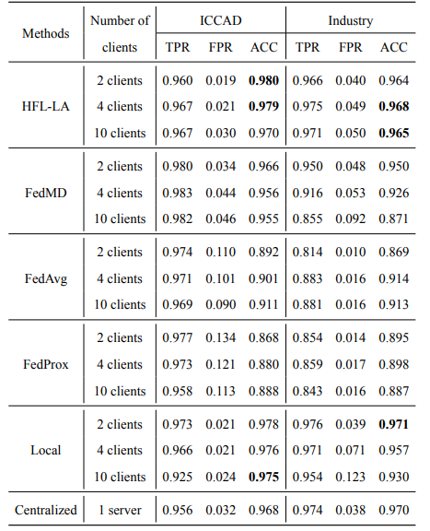
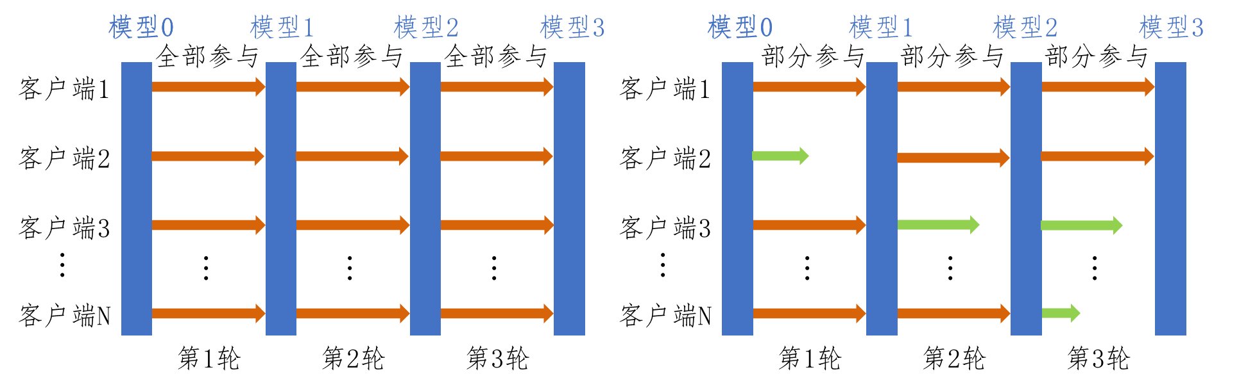
研究内容二
实验一 HFL-LA 和其他联邦学习算法的性能比较（同步更新）
同步更新
异步更新
卷积神经网络模型配置
HFL-LA、FedAvg、FedProx 、 FedMD、Local和Centralized的性能比较
Notes:
接下来是个性化联邦学习算法和其他联邦学习算法的性能比较
在同步情况下，我们个性化联邦学习算法、FedAvg、FedProx、fenMD，Local、Centralized在TPR、FPR和准确率方面的比较；可以看出，我们所提出的算法在联邦学习相关算法上性能达到了最优

Slide 14
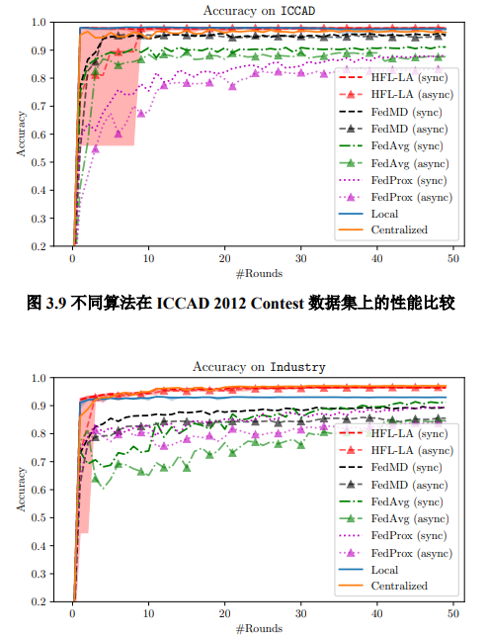
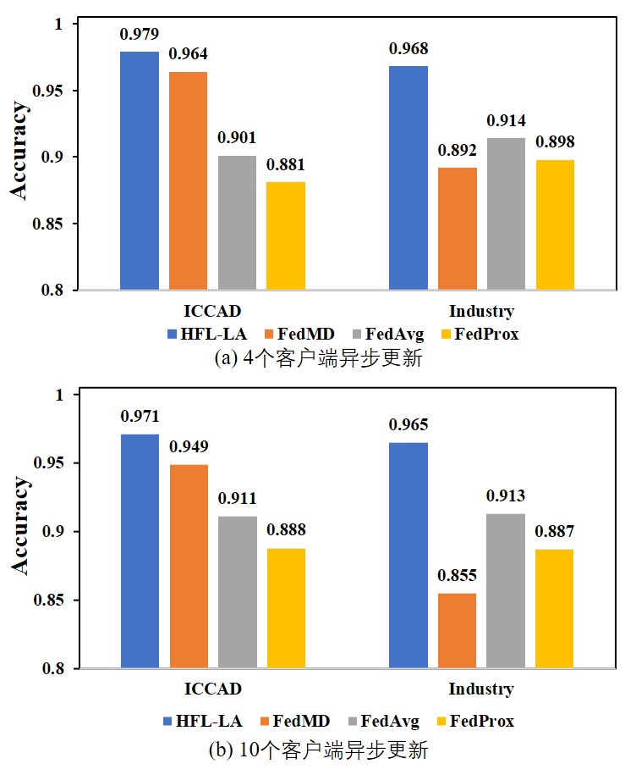
研究内容二
实验一 HFL-LA 和其他联邦学习算法的性能比较（异步更新）
不同算法在 ICCAD 数据集上的性能比较
HFL-LA 和其他联邦学习算法的性能比较
不同算法在 Industry 数据集上的性能比较
Notes:
接下来是异步更新时算法的性能比较
左图是：个性化联邦学习算法、FedAvg、FedProx和FedMD 算法在 ICCAD和Industry数据集上分4个和10个客户端使用异步模型更新的准确性比较。
右图是：训练过程中，在ICCAD和Industry数据集上不同算法的收敛性比较，（在测试集上对模型进行的评估）。
可以发现：即使在异步更新的情况下，HFL-LA 算法也可以达到与同步更新设置相接近的收敛速度和准确率。HFL-LA 算法在准确率方面明显优于所有其他算法，同时异步更新设置的情况下也能获得近 5 倍的收敛加速比。

Slide 15
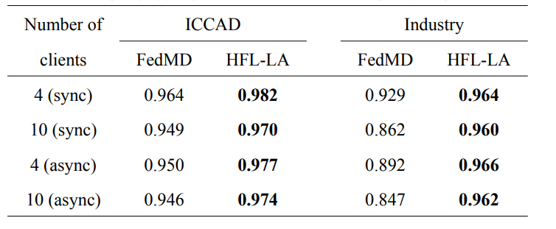
研究内容二
实验三 模型异构时 HFL-LA 算法的有效性
不同数据集采用不同的神经网络架构
ICCAD客户端使用的神经网络
Industry客户端使用的神经网络
模型异构时HFL-LA 算法仍保持很好的模型性能
模型异构时HFL-LA 与 FedMD 的模型性能比较
Notes:
在实验三中，我们验证了模型异构时 HFL-LA 算法的有效性，将HFL-LA 算法与同样能实现模型异构的FedMD算法做了性能比较。针对ICCAD客户端使用6层卷积神经网络，Industry客户端使用了7层卷积神经网络
可以看出：在同步和异步更新设置下，相较于 FedMD 算法，HFL-LA 算法不仅能实现 不同的客户端拥有不同的卷积神经网络架构，还能够保持很好的光刻热点检测性能。

Slide 16
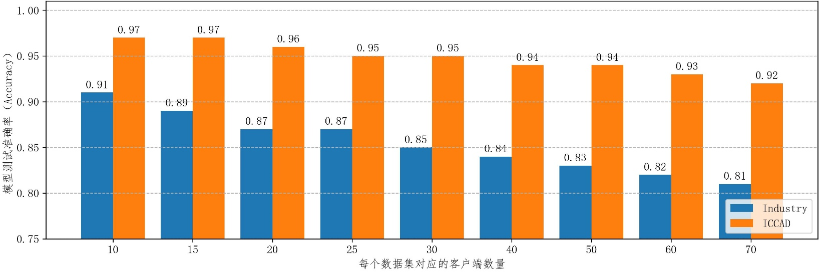
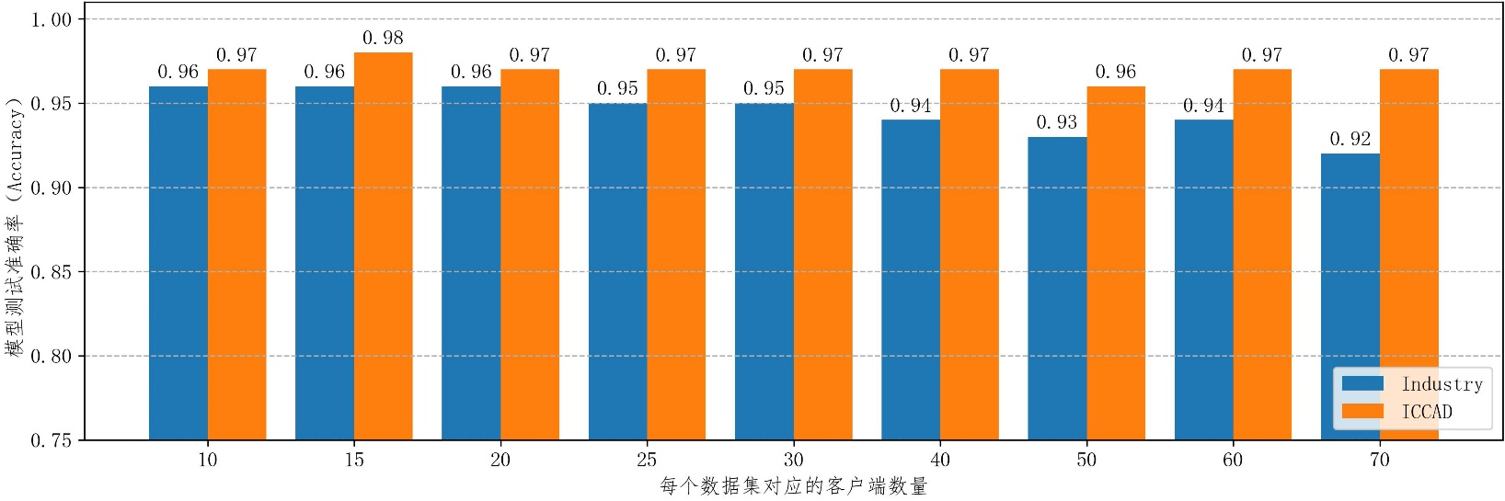
研究内容二
实验四 大规模客户端场景下 HFL-LA 算法的有效性
Local learning 在不同规模客户端上的模型测试准确率
HFL-LA 算法在不同规模客户端上的模型测试准确率
Notes:
在实验四中，我们验证了大规模客户端场景下 HFL-LA 算法的有效性，将两个训练数据集分配给不同数量的客户端作为本地数据，每 个数据集对应的客户端的数量设置为 10 个、15 个、20 个、25 个、30 个、40 个、50 个、60 个和 70 个，可以发现，随着客户端增多，本地客户端的数据量变得更少，Local learning 的性能也会随着训练数据的减少 而下降，但我们的算法依旧能保持最优的精度，能够学习到所有客户端的数据特征。

Slide 17
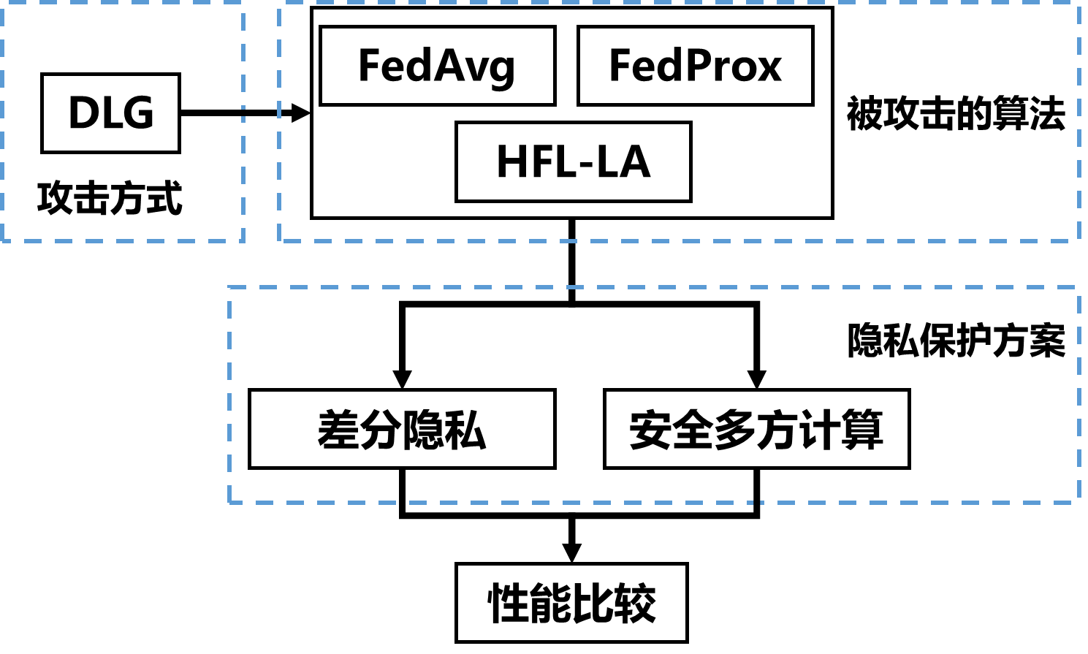
研究内容三
联邦学习的数据隐私保护策略
方案一：差分隐私
添加差分隐私噪声、降低隐私泄露风险
方案二：安全多方计算
维持模型性能，提高模型隐私安全性
难点：隐私保护程度、模型精度
和通信开销之间的权衡
联邦学习架构遭受DLG攻击
隐私保护方案设计的技术路线
Notes:
在研究内容三，我们针对联邦学习架构下的隐私保护问题，提出了差分隐私和安全多方计算2种解决方案，其中差分隐私通过添加噪声来保护隐私、是隐私泄露与模型精度之间进行权衡，其中安全多方计算对模型参数做安全运算、是隐私泄露与通信开销之间进行权衡

Slide 18
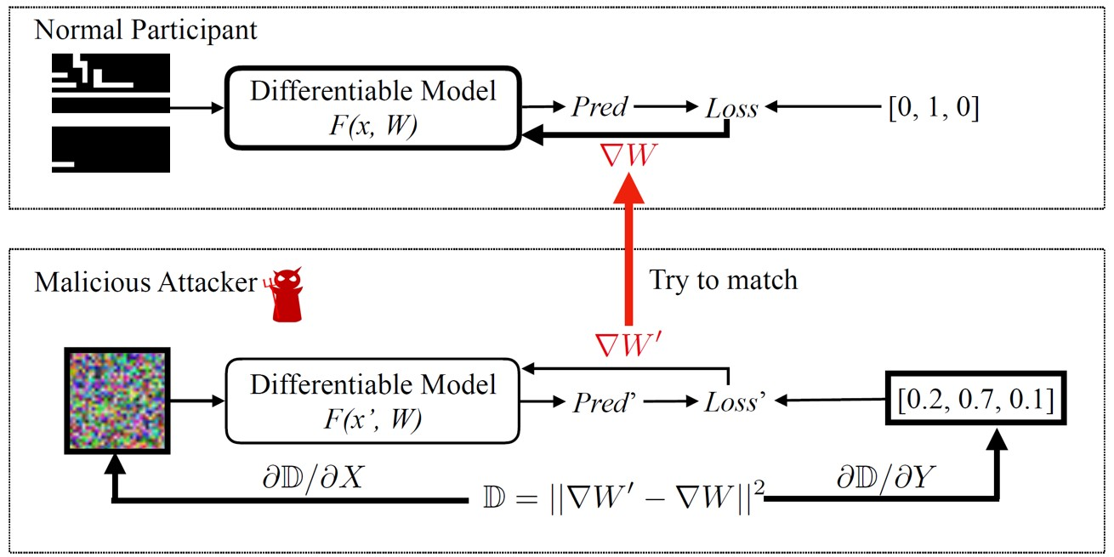
研究内容三
DLG攻击的原理
最小化梯度追踪误差
DLG攻击的原理图
Notes:
接下来我阐述一下DLG攻击的原理，他是通过最小化梯度追踪误差来实现攻击的，
其中，$x^{′}$和$y^{′}$是一组虚拟输入数据和标签数据，攻击者将这些“虚拟数据”导入模型中，获得“虚拟梯度”$∇W^{′}$，$∇W$【奈不拉】是攻击者邻居客户端的梯度，将虚拟梯度和真实梯度的差值来作为损失函数来更新$x^{′}$和$y^{′}$，可以使得虚拟数据接近实际训练数据。

Slide 19
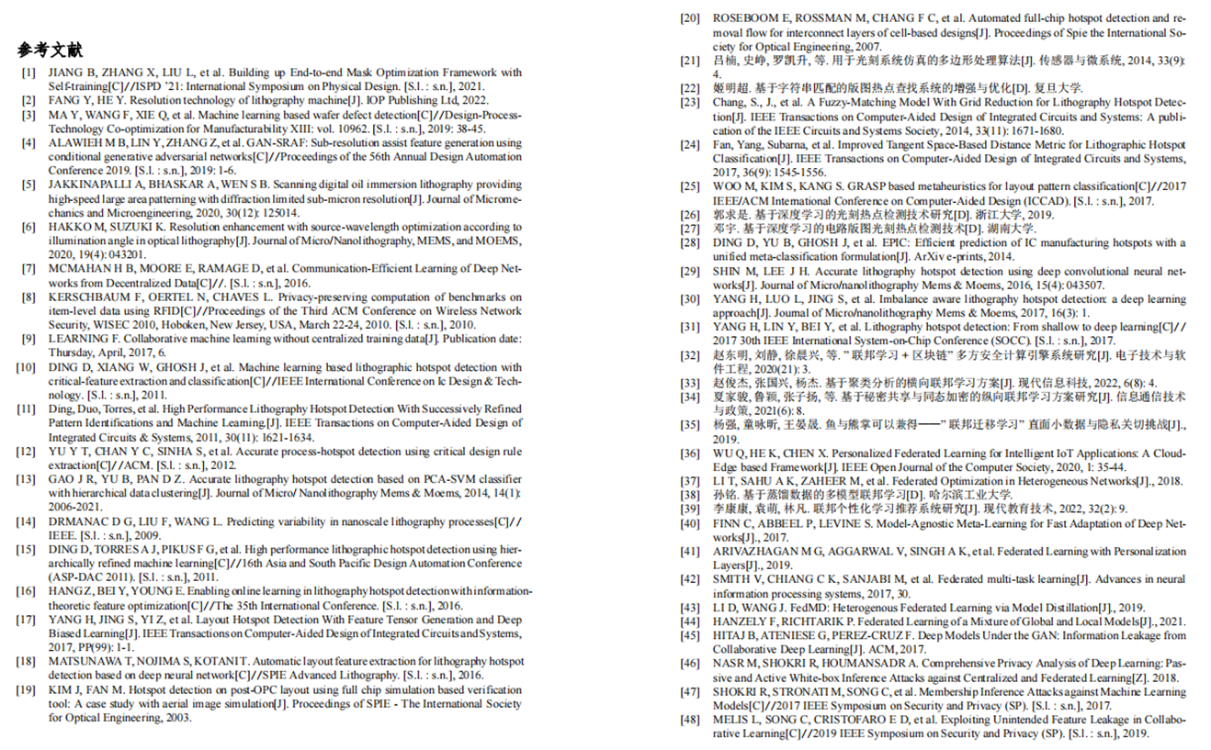
主要参考文献

Slide 20
算法收敛性
模板
实验结果

